Slide 1
Ενεργοποίηση του Περιφερειακού Προγράμματος «Βόρειο Αιγαίο» 2014-2020
Μυτιλήνη, 16 Μαρτίου 2020
Με τη συγχρηματοδότηση της Ελλάδας και της Ευρωπαϊκής Ένωσης

Slide 2
Πρόοδος υλοποίησης ΠΕΠ (28.2.2020)
Εντάξεις 89%
Συμβάσεις 49%
Πληρωμές 24%

Slide 3
Στοχοθεσία 2020
Ένταξη νέων έργων π/υ 170 εκ. €
Απορρόφηση 34,5 εκ € 35% απορρόφηση
Δέσμευση Προγράμματος 150%

Slide 4
Εντάξεις 2020
Έργα που εντάχθηκαν από 1.1.2020 : 16,5 εκ. €
Έργα σε αξιολόγηση : 68,8 εκ. €
Αναμενόμενες προτάσεις έργων από ενεργές προσκλήσεις : 54,0 εκ. €
Αναμενόμενες εντάξεις από νέες Προσκλήσεις : 30,5 εκ. €

Slide 5
Έργα σε αξιολόγηση
Οδικοί άξονες – έργα προσπελασιμότητας
ΔΡΟΜΟΣ ΠΑΡΑΚΑΜΨΗΣ ΟΙΚΙΣΜΟΥ ΧΑΛΚΕΙΟΥΣ (ΧΙΟΣ)
ΜΕΤΑΤΟΠΙΣΗ ΠΑΡΑΛΙΑΚΗΣ ΟΔΟΥ ΧΙΟΥ-ΚΑΡΦΑ
Ε.Ο. ΟΔΟΣ ΣΑΜΟΣ – ΚΑΡΛΟΒΑΣΙ (ΣΑΜΟΣ)
ΠΕΡΙΦΕΡΕΙΑΚΗ ΟΔΟΣ ΟΙΚΙΣΜΟΥ ΕΥΔΗΛΟΥ ΙΚΑΡΙΑΣ
ΟΔΙΚΟΣ ΑΞΟΝΑΣ ΚΑΛΛΟΝΗΣ - ΠΕΤΡΑΣ (Α΄ ΦΑΣH) (ΛΕΣΒΟΣ)
ΙΣΟΠΕΔΟΣ ΟΔΙΚΟΣ ΚΟΜΒΟΣ (Κ2) ΒΟΡΕΙΑΣ ΠΑΡΑΚΑΜΨΗΣ ΜΥΤΙΛΗΝΗΣ

Slide 6
ΠΑΡΑΚΑΜΨΗ ΟΙΚΙΣΜΟΥ ΧΑΛΚΕΙΟΥΣ
Αντικείμενο του έργου : κατασκευή της οδικής παράκαμψης του οικισμού Χαλκειούς κατά μήκος της Επαρχιακής οδού Χίος - Χαλκειός - Βέσσα- Αγία Ειρήνη σε συνολικό μήκος 2,1 χλμ
Σκοπός του έργου : Διασφάλιση της ασφαλέστερης σύνδεσης των οικισμών της Νότιας και Νοτιοδυτικής Χίου με την πόλη της Χίου καθώς και με τις πύλες εισόδου-εξόδου του νησιού.
Προϋπολογισμός έργου : 4.180.000 €
Δικαιούχος : Περιφέρεια Βορείου Αιγαίου / ΔΤΥ ΠΕ Χίου
Notes:
Η κατασκευή του ισόπεδου οδικού κόμβου (Κ2) σύνδεσης της οδού Βόρειας παράκαμψης Μυτιλήνης
με την οδό Μυτιλήνης – Θερμής, στην περιοχή του εργοστασίου της Δ.Ε.Η. αναβαθμίζει την οδική
ασφάλεια της Βόρειας Παράκαμψης της πόλης της Μυτιλήνης, με την ανάσχεση της διαμπερούς
κυκλοφορίας βαρέων οχημάτων.

Slide 7
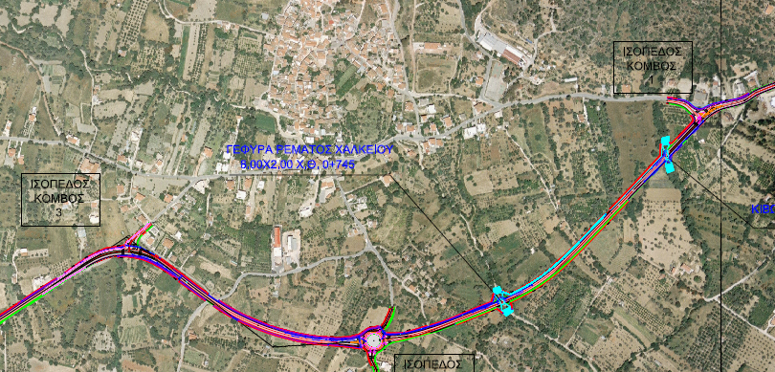
ΠΑΡΑΚΑΜΨΗ ΟΙΚΙΣΜΟΥ ΧΑΛΚΕΙΟΥΣ

Slide 8
ΜΕΤΑΤΟΠΙΣΗ ΠΑΡΑΛΙΑΚΗΣ ΟΔΟΥ ΧΙΟΥ-ΚΑΡΦΑ ΓΙΑ ΤΗΝ ΑΝΑΒΑΘΜΙΣΗ ΤΟΥ ΚΡΑΤΙΚΟΥ ΑΕΡΟΛΙΜΕΝΑ ΧΙΟΥ
Αντικείμενο του έργου : μετατόπιση προς τη θάλασσα τμήματος 432,00 μ. και συνολική αναβάθμιση 672,49 μ. της παραλιακής οδού Χίου – Καρφά προκειμένου να γίνει εφικτή η επέκταση του διαδρόμου προσαπογείωσης του Κρατικού Αερολιμένα της Χίου.
Σκοπός του έργου : θα αναβαθμιστεί ένα σημαντικό οδικό τμήμα της οδού που οδηγεί στο αεροδρόμιο και θα εξασφαλιστεί η βελτίωση των κυκλοφοριακών συνθηκών και η βελτίωση της οδικής ασφάλειας
Προϋπολογισμός έργου : 4.530.000 €
Δικαιούχος : Περιφέρεια Βορείου Αιγαίου / ΔΤΥ ΠΕ Χίου
Notes:
Η κατασκευή του ισόπεδου οδικού κόμβου (Κ2) σύνδεσης της οδού Βόρειας παράκαμψης Μυτιλήνης
με την οδό Μυτιλήνης – Θερμής, στην περιοχή του εργοστασίου της Δ.Ε.Η. αναβαθμίζει την οδική
ασφάλεια της Βόρειας Παράκαμψης της πόλης της Μυτιλήνης, με την ανάσχεση της διαμπερούς
κυκλοφορίας βαρέων οχημάτων.

Slide 9
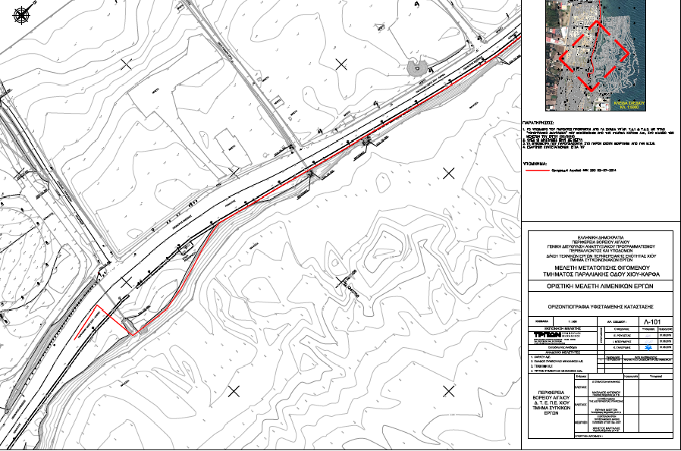
ΜΕΤΑΤΟΠΙΣΗ ΠΑΡΑΛΙΑΚΗΣ ΟΔΟΥ ΧΙΟΥ-ΚΑΡΦΑ ΓΙΑ ΤΗΝ ΑΝΑΒΑΘΜΙΣΗ ΤΟΥ ΚΡΑΤΙΚΟΥ ΑΕΡΟΛΙΜΕΝΑ ΧΙΟΥ

Slide 10
ΕΘΝΙΚΗ ΟΔΟΣ ΣΑΜΟΣ – ΚΑΡΛΟΒΑΣΙ, ΤΜΗΜΑ ΕΞΟΔΟΣ ΑΓ. ΚΩΝΣΤΑΝΤΙΝΟΥ – ΠΕΤΑΛΙΔΕΣ και ΓΕΦΥΡΑ ΡΕΜΑΤΟΣ ΣΤΗ ΘΕΣΗ ΠΛΑΤΑΝΑΚΙΑ
Αντικείμενο του έργου : το σύνολο των οδικών έργων βελτίωσης της ΕΟ Σάμου–Καρλοβάσου για το υποτμήμα από ΕΞΟΔΟΣ "ΑΓ. ΚΩΝΣΤΑΝΤΙΝΟΥ" μέχρι "ΠΕΤΑΛΙΔΕΣ" συνολικού μήκους 3.600 μ. και τη βελτίωση - διαπλάτυνση τμήματος της εθνικής οδού πριν από τον Οικισμό του Αγ. Κωνσταντίνου μήκους 412,25 μ., συμπεριλαμβανομένης της αντικατάστασης της γέφυρας στη θέση Πλατανάκια με νέα, με παράλληλη διευθέτηση του ρέματος Πλατανάκια.
Σκοπός του έργου : η βελτίωση – αναβάθμιση ενός τμήματος που ανήκει
στο Εθνικό δίκτυο και έχει ιδιαίτερα δυσχερή χάραξη, είναι επιβεβλημένη
για λόγους ασφάλειας της κυκλοφορίας
Προϋπολογισμός έργου : 14.300.000 €
Δικαιούχος : Περιφέρεια Βορείου Αιγαίου / ΔΤΥ ΠΕ Σάμου
Notes:
Η κατασκευή του ισόπεδου οδικού κόμβου (Κ2) σύνδεσης της οδού Βόρειας παράκαμψης Μυτιλήνης
με την οδό Μυτιλήνης – Θερμής, στην περιοχή του εργοστασίου της Δ.Ε.Η. αναβαθμίζει την οδική
ασφάλεια της Βόρειας Παράκαμψης της πόλης της Μυτιλήνης, με την ανάσχεση της διαμπερούς
κυκλοφορίας βαρέων οχημάτων.

Slide 11
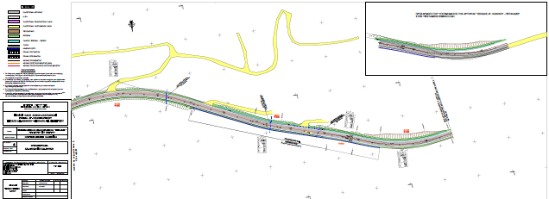
ΕΘΝΙΚΗ ΟΔΟΣ ΣΑΜΟΣ – ΚΑΡΛΟΒΑΣΙ, ΤΜΗΜΑ ΕΞΟΔΟΣ ΑΓ. ΚΩΝΣΤΑΝΤΙΝΟΥ – ΠΕΤΑΛΙΔΕΣ και ΓΕΦΥΡΑ ΡΕΜΑΤΟΣ ΣΤΗ ΘΕΣΗ ΠΛΑΤΑΝΑΚΙΑ

Slide 12
ΠΕΡΙΦΕΡΕΙΑΚΗ ΟΔΟΣ ΤΟΥ ΟΙΚΙΣΜΟΥ ΕΥΔΗΛΟΥ ΙΚΑΡΙΑΣ
Αντικείμενο του έργου : Διάνοιξη περιφερειακής οδού μήκους 3.769 μ, η οποία παρακάμπτει τον οικισμό του Ευδήλου . Η αρχή της χάραξης τίθεται επί της επαρχιακής οδού Αγ. Κηρύκου – Ευδήλου - Αρμενιστή, σε απόσταση 350 μ. περίπου πριν τον οικισμό του Ευδήλου, προς τον Αγ. Κήρυκο.
Σκοπός του έργου : Μέγιστη ανάγκη παράκαμψης του Οικισμού του Ευδήλου καθώς οι υφιστάμενες υποδομές (εσωτερική οδός διέλευσης του οικισμού) δεν επαρκούν
Προϋπολογισμός έργου : 9.000.000 €
Δικαιούχος : Περιφέρεια Βορείου Αιγαίου / ΔΤΥ ΠΕ Σάμου
Notes:
Η κατασκευή του ισόπεδου οδικού κόμβου (Κ2) σύνδεσης της οδού Βόρειας παράκαμψης Μυτιλήνης
με την οδό Μυτιλήνης – Θερμής, στην περιοχή του εργοστασίου της Δ.Ε.Η. αναβαθμίζει την οδική
ασφάλεια της Βόρειας Παράκαμψης της πόλης της Μυτιλήνης, με την ανάσχεση της διαμπερούς
κυκλοφορίας βαρέων οχημάτων.

Slide 13
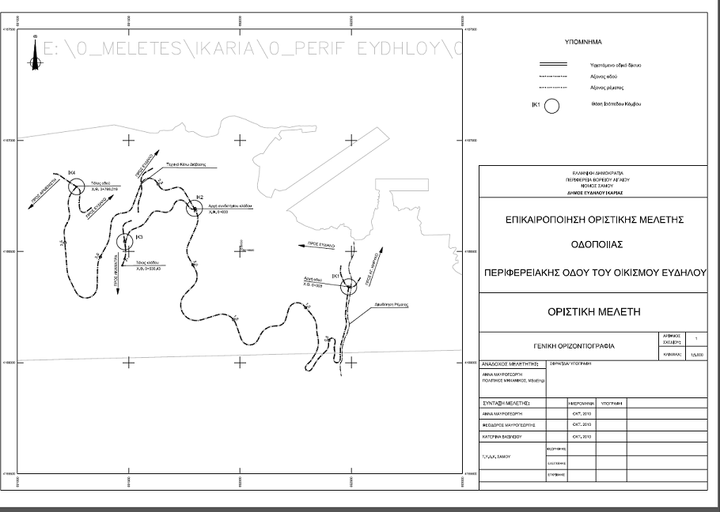
ΠΕΡΙΦΕΡΕΙΑΚΗ ΟΔΟΣ ΤΟΥ ΟΙΚΙΣΜΟΥ ΕΥΔΗΛΟΥ ΙΚΑΡΙΑΣ

Slide 14
ΟΔΙΚΟΣ ΑΞΟΝΑΣ ΚΑΛΛΟΝΗΣ - ΠΕΤΡΑΣ Α΄ ΦΑΣH
Αντικείμενο του έργου : Α΄ φάση κατασκευής του οδικού άξονα Καλλονής –Πέτρας, με αφετηρία μέτρησης τον ισόπεδο οδικό κόμβο σύνδεσης της 36^{ης} Εθνικής οδού Μυτιλήνης – Καλλονής με την 11η Επαρχιακή οδό προς Αγ. Παρασκευή – Νάπη και πέρας τον ισόπεδο οδικό κόμβο σύνδεσης της 8ης Επαρχιακής οδού Στύψης – Πέτρας – Μήθυμνας με την 17η Επαρχιακή οδό παράκαμψης του οικισμού Πέτρας. Στα πλαίσια της υπόψη εργολαβίας δεν περιλαμβάνεται η σήραγγα Στύψης, που σύμφωνα με την τεχνική μελέτη προβλέπεται που θα εκτελεστεί σε επόμενη φάση.
Σκοπός του έργου : ……………………………………………………………………………
Προϋπολογισμός έργου : 23.701.250 €
Δικαιούχος : Περιφέρεια Βορείου Αιγαίου / ΔΤΥ ΠΕ Λέσβου
Notes:
Η κατασκευή του ισόπεδου οδικού κόμβου (Κ2) σύνδεσης της οδού Βόρειας παράκαμψης Μυτιλήνης
με την οδό Μυτιλήνης – Θερμής, στην περιοχή του εργοστασίου της Δ.Ε.Η. αναβαθμίζει την οδική
ασφάλεια της Βόρειας Παράκαμψης της πόλης της Μυτιλήνης, με την ανάσχεση της διαμπερούς
κυκλοφορίας βαρέων οχημάτων.

Slide 15
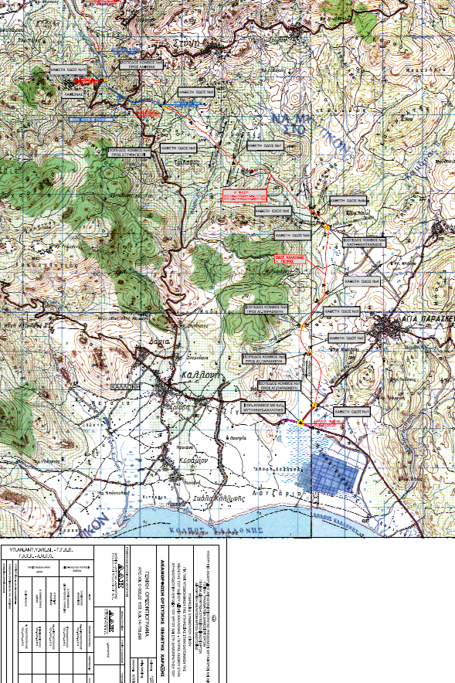
ΟΔΙΚΟΣ ΑΞΟΝΑΣ ΚΑΛΛΟΝΗΣ - ΠΕΤΡΑΣ Α΄ ΦΑΣH

Slide 16
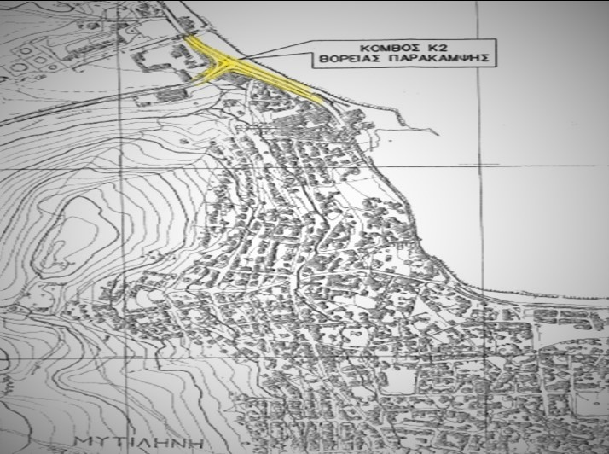
ΙΣΟΠΕΔΟΣ ΟΔΙΚΟΣ ΚΟΜΒΟΣ (Κ2) ΣΥΝΔΕΣΗΣ ΤΗΣ ΒΟΡΕΙΑΣ ΠΑΡΑΚΑΜΨΗΣ ΜΥΤΙΛΗΝΗΣ ΜΕ ΟΔΟ ΜΥΤΙΛΗΝΗΣ - ΘΕΡΜΗΣ

Slide 17
ΙΣΟΠΕΔΟΣ ΟΔΙΚΟΣ ΚΟΜΒΟΣ (Κ2) ΣΥΝΔΕΣΗΣ ΤΗΣ ΒΟΡΕΙΑΣ ΠΑΡΑΚΑΜΨΗΣ ΜΥΤΙΛΗΝΗΣ ΜΕ ΟΔΟ ΜΥΤΙΛΗΝΗΣ - ΘΕΡΜΗΣ
Αντικείμενο του έργου : η κατασκευή του ισόπεδου οδικού κόμβου (Κ2)
σύνδεσής της Βόρειας Παράκαμψης με την οδό Μυτιλήνης – Θερμής,
στην περιοχή του εργοστασίου της Δ.Ε.Η.
Σκοπός του έργου : αναβάθμιση της οδικής ασφάλειας της Βόρειας
Παράκαμψης της πόλης της Μυτιλήνης, με την ανάσχεση της διαμπερούς
κυκλοφορίας Βαρέων Οχημάτων
Προϋπολογισμός έργου : 2.633.500 €
Δικαιούχος : Περιφέρεια Βορείου Αιγαίου / ΔΤΥ ΠΕ Λέσβου
Notes:
Η κατασκευή του ισόπεδου οδικού κόμβου (Κ2) σύνδεσης της οδού Βόρειας παράκαμψης Μυτιλήνης
με την οδό Μυτιλήνης – Θερμής, στην περιοχή του εργοστασίου της Δ.Ε.Η. αναβαθμίζει την οδική
ασφάλεια της Βόρειας Παράκαμψης της πόλης της Μυτιλήνης, με την ανάσχεση της διαμπερούς
κυκλοφορίας βαρέων οχημάτων.

Slide 18
Ευχαριστούμε για την προσοχή σας
www.pepba.gr
vorioaigaio@mou.gr
Ειδική Υπηρεσία Διαχείρισης Περιφέρειας Βορείου Αιγαίου
pepba
ΕΥΔ ΕΠ Περιφέρειας Βορείου Αιγαίου
Με τη συγχρηματοδότηση της Ελλάδας και της Ευρωπαϊκής Ένωσης

